Slide 1
8 Schools Problem
사원 윤준섭

Slide 2
Agenda
I. What is 8 Schools Problem?
What Is 8 Schools Problem?
Bayesian Hierarchical Modeling
Solve to Cmdstanpy

Slide 3
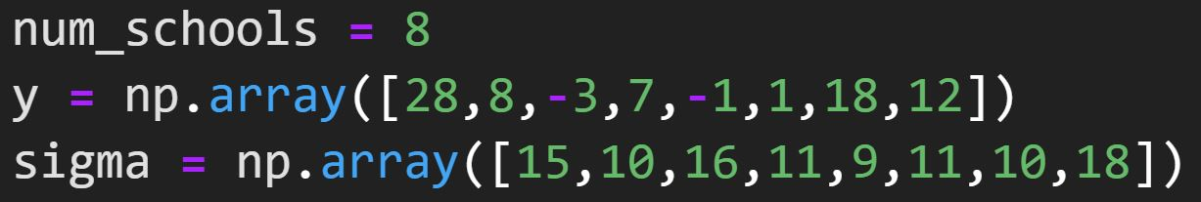
What is 8 Schools Problem?
Each of the eight schools in this study considered its short-term coaching program to be very successful at increasing SAT scores.
The present study illustrates Bayesian and empirical Bayesian techniques that can be used to help summarize the evidence in such data about differences among treatments, thereby obtaining improved estimates of the treatment effect in each experiment, including the one having the largest observed effect.
Notes:
8개 학교에서 SAT 시험에 대한 특별 단기 코칭을 실시하고 그에 대한 효과를 분석하는 문제가 8 schools problem 이다.
베이지안 기법을 활용해서 각 실험에서의 개선된 효과 추정치를 얻을 수 있다.
가운데 그림이 문제를 해결하는데 사용되는 데이터입니다.

Slide 4
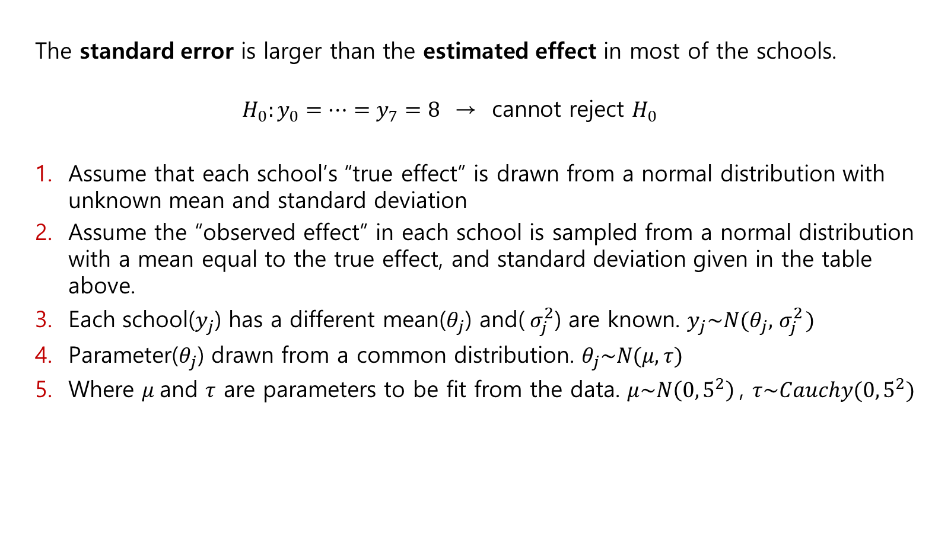
What is 8 Schools Problem?
The standard error is larger than the estimated effect in most of the schools.
$$H_{0}:y_{0}=…=y_{7}=8 \text{→} \text{cannot} \text{reject} H_{0}$$
Assume that each school’s “true effect” is drawn from a normal distribution with unknown mean and standard deviation
Assume the “observed effect” in each school is sampled from a normal distribution with a mean equal to the true effect, and standard deviation given in the table above.
Each school($y_{j}$) has a different mean($θ_{j}$) and(${ σ}_{j}^{2}$) are known. $y_{j}\sim N(θ_{j},{ σ}_{j}^{2})$
Parameter($θ_{j}$) drawn from a common distribution. $θ_{j}\sim N(μ, τ)$
Where $μ$and $τ$ are parameters to be fit from the data. $μ\sim N\left(0,5^{2}\right)$, $τ\sim Cauchy(0, 5^{2})$
Notes:
대부분의 학교에서의 표준오차는 추정된 효과보다 크므로 모든 학교에서 true effect가 동일하다는 가설을 기각하지 못합니다.
문제에 대해 제안된 가설은 첫번째로 각 학교의 true effect는 평균과 표준편차가 알 수 없는 정규분포에서 도출되고,
두번째는 관찰된 효과가 true effect의 평균과 같고 주어진 테이블에서 표준편차가 도출된다는 것입니다.
각 학교는 평균이 세타, 표준편차가 시그마인 정규분포를 갖고
세타는 뮤와 타우를 인자로 갖는 공통분포로부터 도출됩니다.

Slide 5
Agenda
What Is 8 Schools Problem?
Why 8 Schools?
Solve to Cmdstanpy
II. Bayesian Hierarchical Modeling

Slide 6
Bayesian Hierarchical Modeling
Bayesian hierarchical modeling is a statistical model written in multiple levels (hierarchical form) that estimates the parameters of the posterior distribution using the Bayesian method.
The sub-models combine to form the hierarchical model, and Bayes' theorem is used to integrate them with the observed data and account for all the uncertainty that is present.
The result of this integration is the posterior distribution, also known as the updated probability estimate, as additional evidence on the prior distribution is acquired.
Bayesian hierarchical modeling makes use of two important concepts in deriving the posterior distribution,
1) Hyperparameters: parameters of the prior distribution
2) Hyperpriors: distributions of Hyperparameters
Notes:
베이지안 계층적 모델링은 베이지안 방법을 사용해서 사후 분포의 파라미터를 추정하는 여러 개의 수준으로 작성된 통계적 모델입니다.
Sub model 들은 결합해서 계층적 모델을 형성하고 베이즈 정리는 sub model들을 관측된 데이터와 결합해 존재하는 모든 불확실성들을 설명하는데 사용됩니다.
통합의 결과는 사전 분포에 대한 추가 증거를 확보하기 때문에 업데이트된 확률 추정치라고 알려진 사후 분포가 됩니다.
베이지안 계층적 모델링이 사후 분포를 유도할 때
사전분포의 파라미터를 나타내는 hyperparameter , hyperparameter의 분포를 나타내는 hyperpriors 의 두가지 중요한 개념이 있습니다.

Slide 7
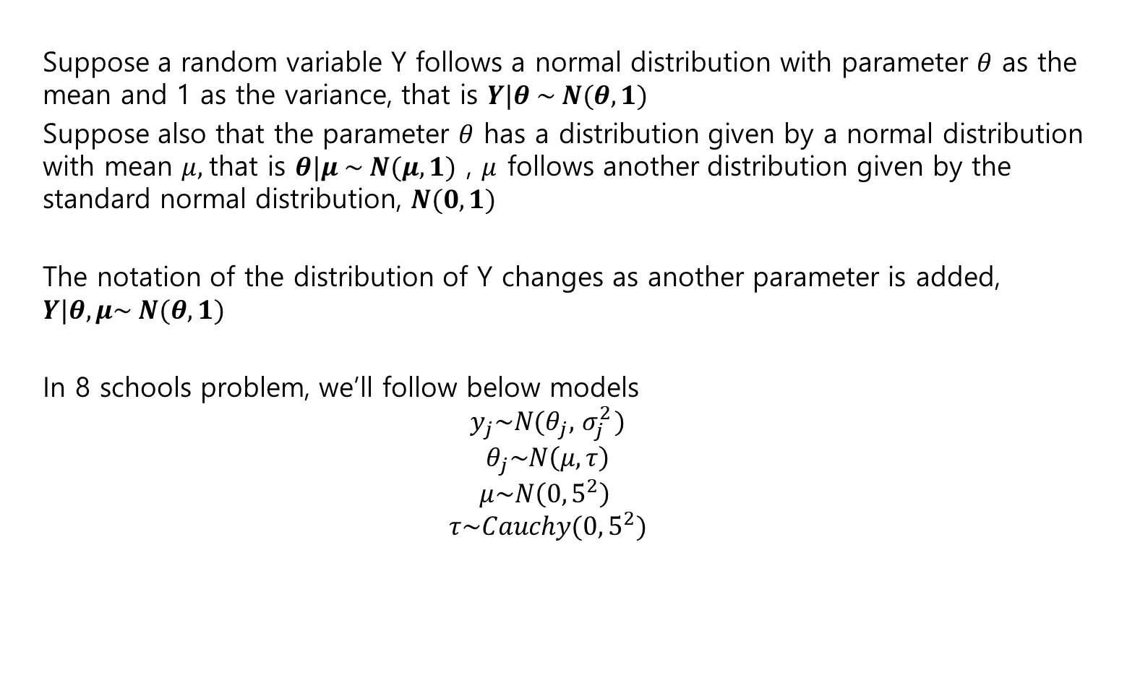
Bayesian Hierarchical Modeling
Suppose a random variable Y follows a normal distribution with parameter $θ$ as the mean and 1 as the variance, that is $Y|θ \sim N(θ, 1)$
Suppose also that the parameter $θ$ has a distribution given by a normal distribution with mean $μ$, that is $θ|μ \sim N(μ,1)$ , $μ$ follows another distribution given by the standard normal distribution, $N(0,1)$
The notation of the distribution of Y changes as another parameter is added,
$$Y|θ,μ\sim N(θ, 1)$$
In 8 schools problem, we’ll follow below models
$$y_{j}\sim N(θ_{j},{ σ}_{j}^{2})$$
$$θ_{j}\sim N\left(μ, τ\right)$$
$$μ\sim N\left(0,5^{2}\right)$$
$$τ\sim Cauchy(0, 5^{2})$$
Notes:
확률변수 Y가 평균이 theta , 분산이 1인 정규분포를 따른다고 가정하면 다음과 같이 나타낸다.
또한 파라미터 세타가 평균이 뮤인 정규분포에 의해 주어진 분포를 갖는다고 가정하면 다음과 같이 나타낸다
뮤는 표준 정규분포에 의해 다음과 같은 분포를 따른다
이런 파라미터들이 추가되면 Y 분포의 표기법은 다음과 같이 변화된다
8 schools 에서 사용하는 분포들은 다음과 같다

Slide 8
Agenda
What Is 8 Schools Problem?
Bayesian Hierarchical Modeling
Bayesian
III. Solve to Cmdstanpy

Slide 9
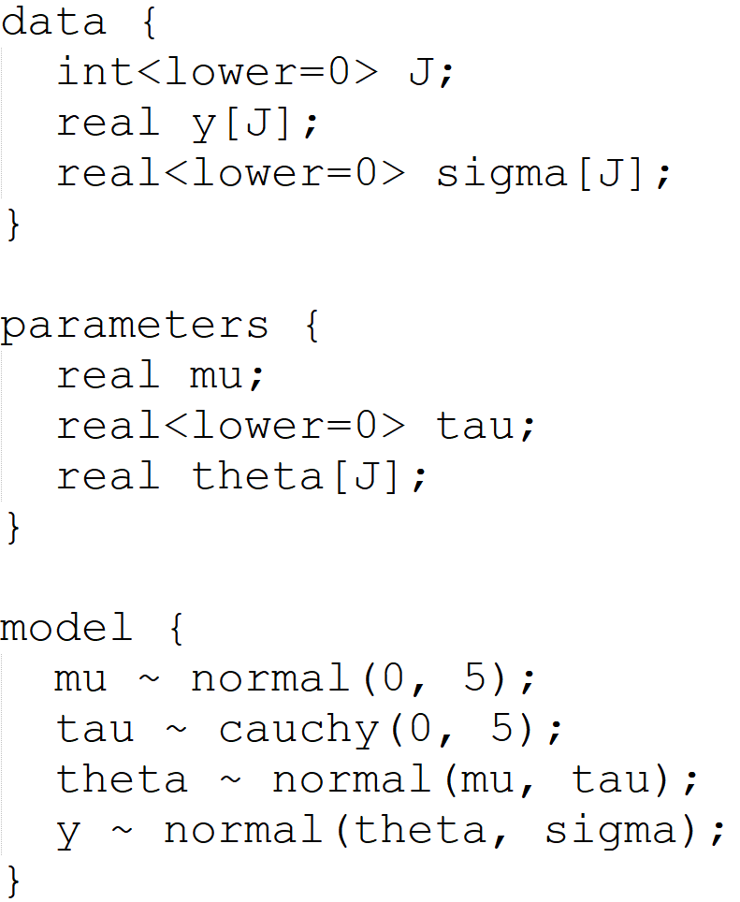
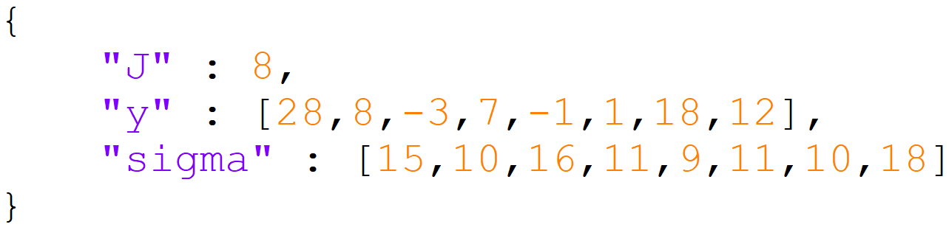

Solve to Cmdstanpy
Fitting model and data
eight_schools.stan eight_schools.data.json
$$μ\sim N\left(0,5^{2}\right)$$
$$τ\sim Cauchy\left(0, 5^{2}\right)$$
$$θ_{j}\sim N\left(μ, τ\right)$$
$$y_{j}\sim N(θ_{j},{ σ}_{j}^{2})$$
Notes:
Fitting에 사용된 stan 파일과 data 파일은 다음과 같습니다
문제에서 사용하기로 한 분포가 stan파일에 model로 들어간 것을 볼 수 있습니다.

Slide 10
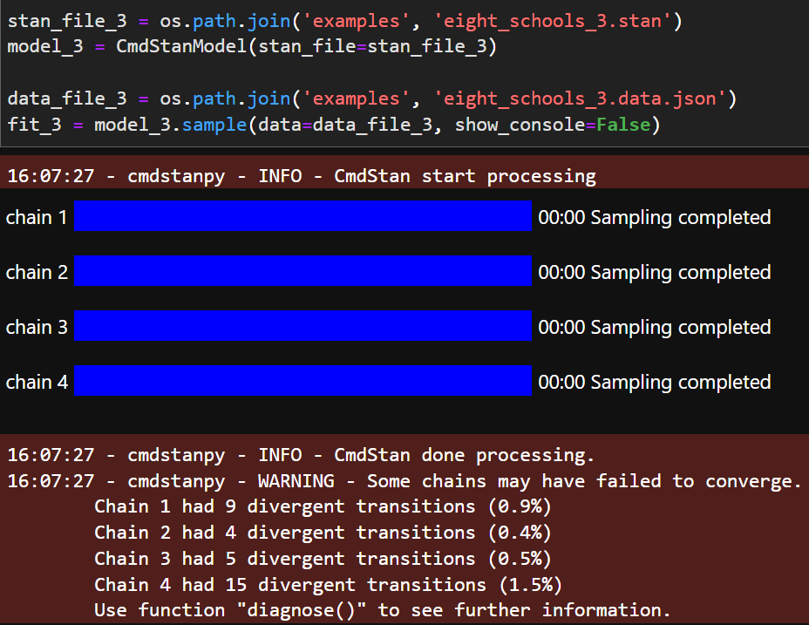
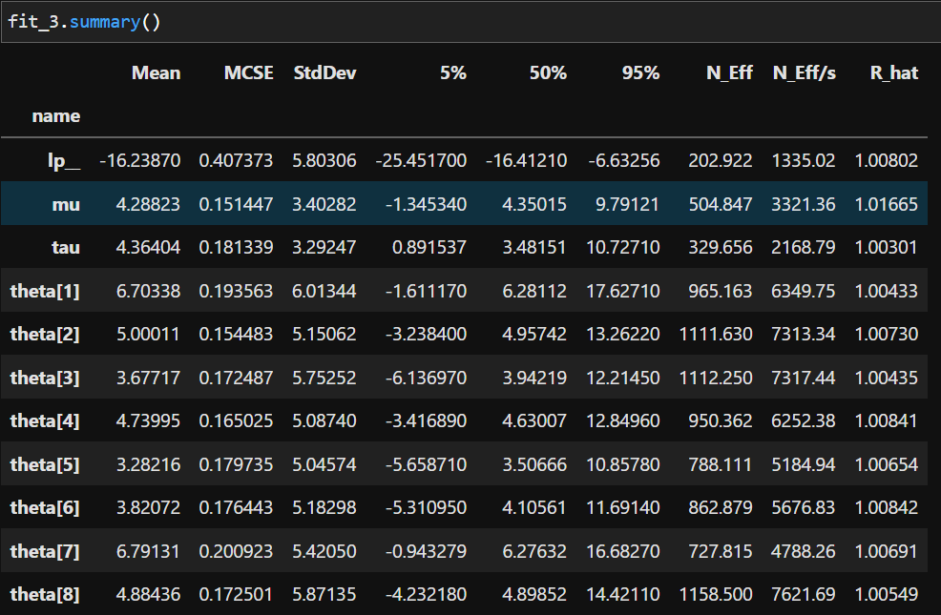
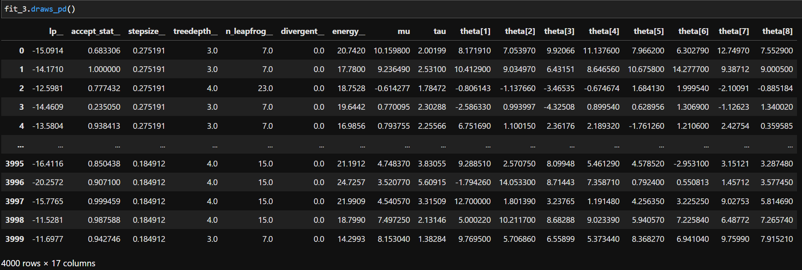
Solve to Cmdstanpy
Fitting model and data Summary the result
Notes:
Stan의 mcmc 샘플러는 해밀턴 몬테 카를로 알고리즘을 구현하고, 이를 이용해
Cmdstanpy에서 모델을 피팅하는 방법과 summary 를 호출하는 방법입니다
Draws_pd 함수를 사용하면 체인이 돌때마다의 결과값을 볼 수 있습니다

Slide 11
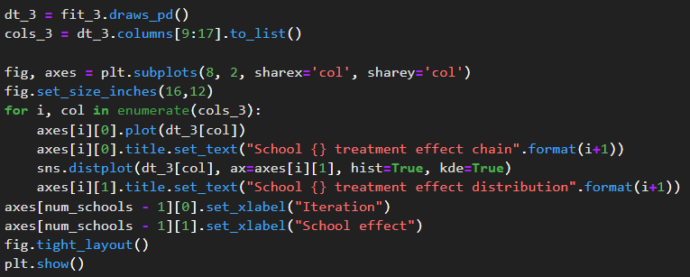
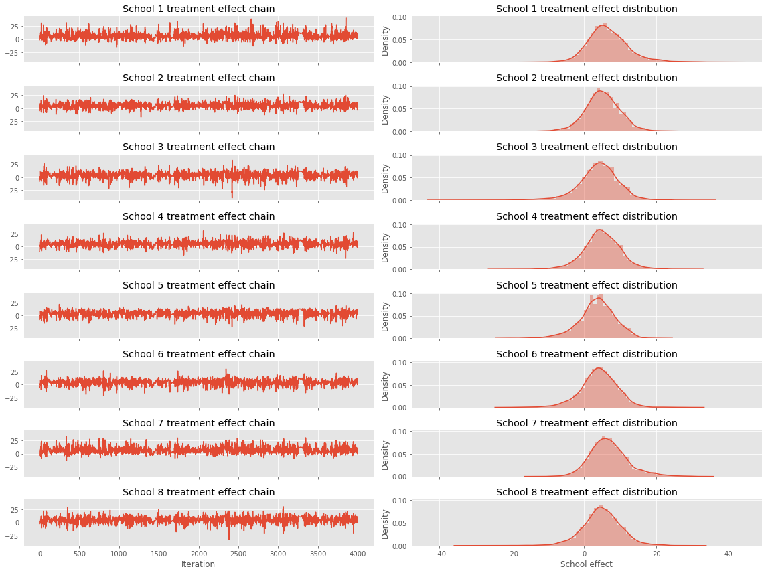
Solve to Cmdstanpy
Notes:
School 별 plot 과 dist plot 을 나타낸 그림이다
평균값이 일정하게 유지하는 수렴하는 체인으로 판단할 수 있다

Slide 12
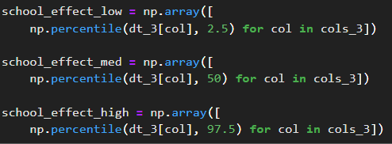
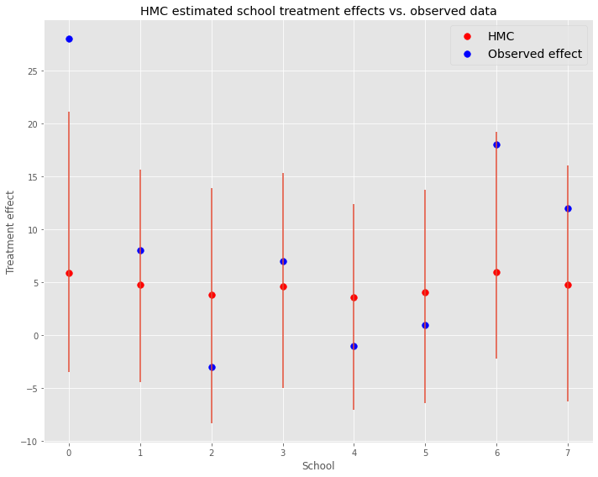
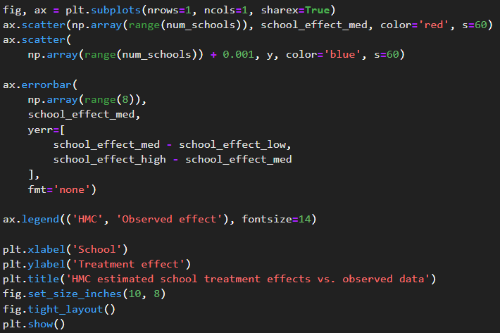
Solve to Cmdstanpy
Notes:
Hmc 알고리즘의 결과와 관측된 데이터를 비교하는 시각화 그림
첫번째 학교를 제외하면 대체로 범위내에 관측치가 위치해있다.

Slide 13
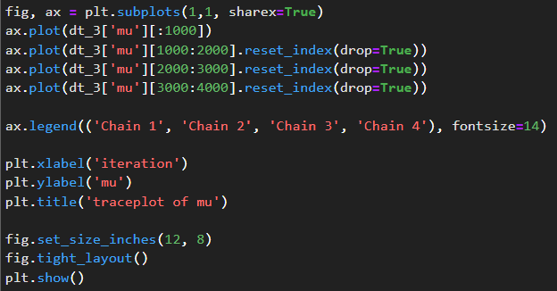
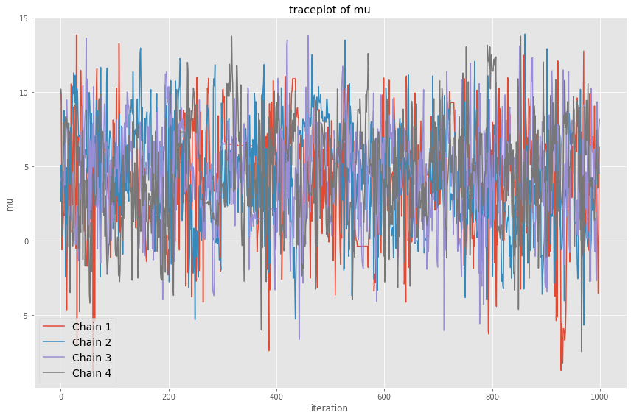
Solve to Cmdstanpy
Notes:
뮤의 수렴성을 나타낸 그래프로 장기적인 추세 없이 일정한 평균값을 나타내 수렴된 상태로 볼 수 있다.

